Slide 1
Xin chào tất cả các con!

Slide 3
Thứ …. ngày … tháng 10 năm 2021 Kể chuyện: Chậu hoa
Hoạt động 1: Phân vai ( người dẫn chuyện, thầy giáo, Huy, Lân và 2 học sinh khác), đọc lại câu chuyện Chậu hoa.

Slide 4
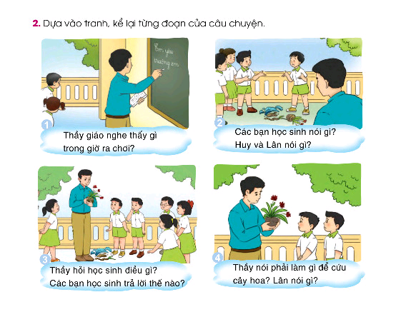
Hoạt động 2 : Kể chuyện trong nhóm :
Thứ …. ngày … tháng 10 năm 2021 Kể chuyện: Chậu hoa

Slide 5
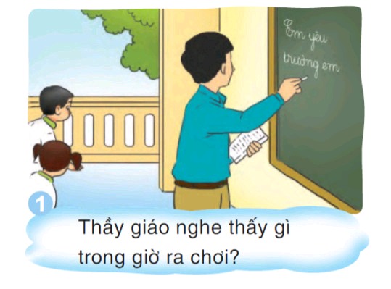
Giờ ra chơi, thầy giáo vừa kịp viết lên bảng mấy chữ mẫu cho tiết sau thì nghe tiếng “ Rầm “ ngoài hành lang.

Slide 6
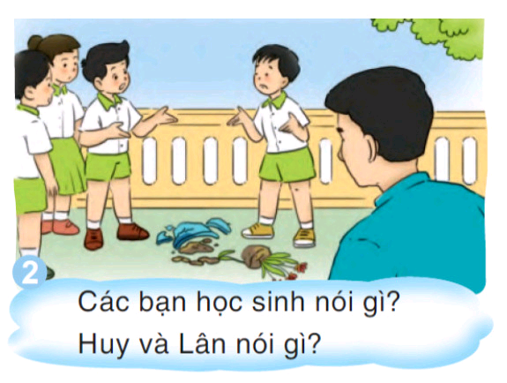

Slide 7
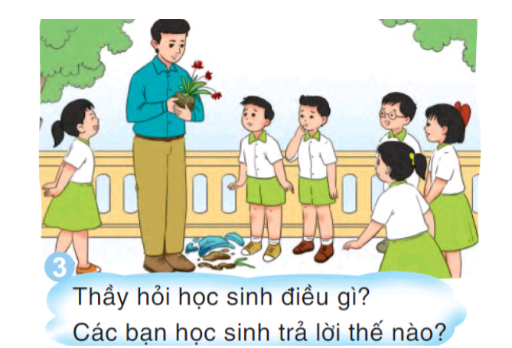
Thầy giáo hỏi học sinh : - Các em thử nghĩ xem, nếu cây hoa biết nói, nó sẽ nói gì với các em ?
Các bạn học sinh trả lời : Nhiều ý kiến được đưa ra : “ Các bạn có thương tôi không ?” ,” Tôi không nở hoa được nữa “……..

Slide 8
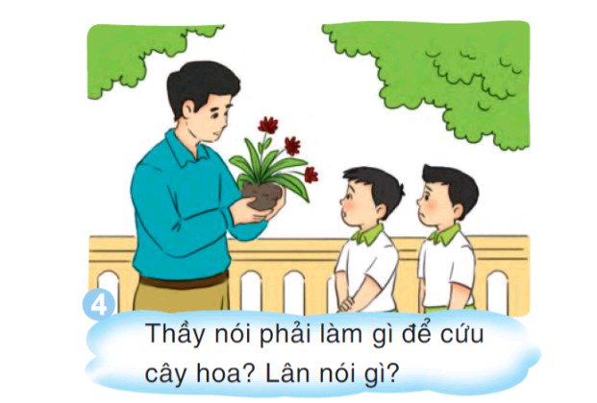

Slide 9
Hoạt động 2 : Kể chuyện trong nhóm :
Thứ …. ngày … tháng 10 năm 2021 Kể chuyện: Chậu hoa

Slide 10
Hoạt động 3 : Kể lại toàn bộ câu chuyện :
Thứ …. ngày … tháng 10 năm 2021 Kể chuyện: Chậu hoa

Slide 11
Củng cố,
dặn dò

Slide 12
HẸN GẶP LẠI

